Slide 1



Slide 2

O Meu Jardim
Laura Lopes

Slide 3
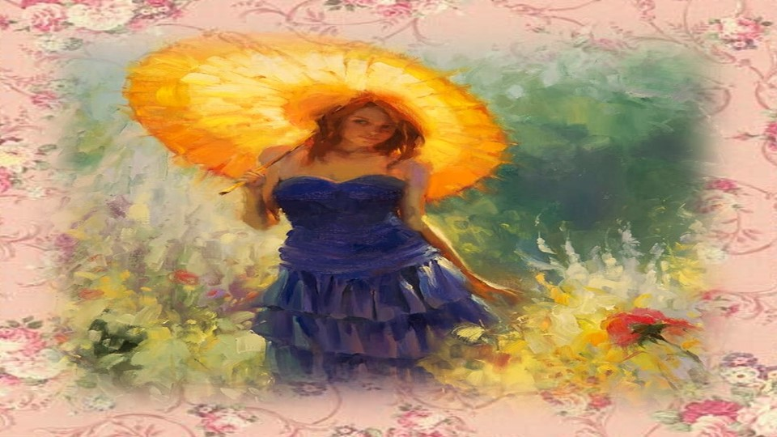

Slide 4
De manhã ao despertar
Abro as janelas de par em par
E fico a contemplar toda a beleza
Que Deus criou ...a natureza.

Slide 5
E as flores no jardim...
São belas e perfumadas.
Orquídeas, jarros e trevos
Magnólias, malvas, jasmim
E lindas rosas encarnadas...

Slide 6
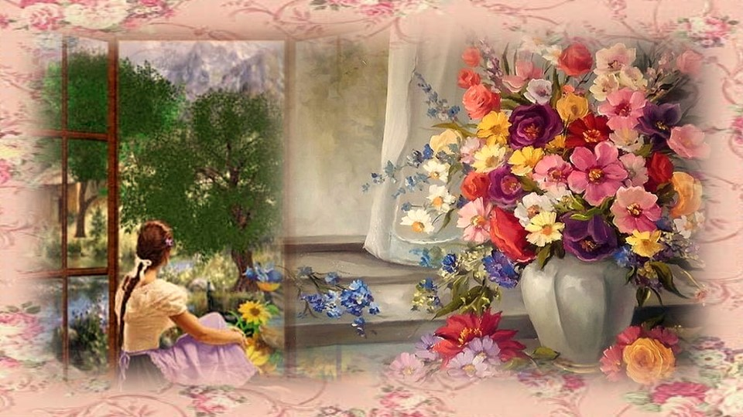

Slide 7
Há pássaros a voar também
Num frenético vaivém.
São várias as avezinhas...
Melros, rolas, pardais
Pintassilgos e outros mais
A fazer ninho nos beirais

Slide 8
São as lindas andorinhas...
E os rouxinóis a trinar...
Ah, que beleza!
Louva a Deus a natureza
Para o homem envergonhar...!

Slide 9
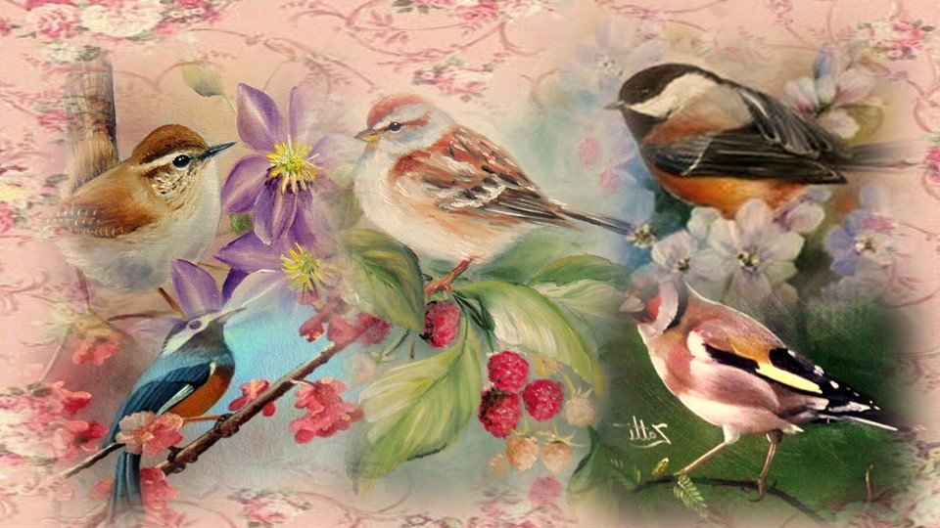

Slide 10
Reparto com eles o meu pão
Cortado aos bocadinhos
E eles vêm de mansinho
A esvoaçar de contentes
Levam o pão diligentes
Para comer no seu ninho...

Slide 11
Depois, pela noitinha,
Terminado mais um dia,
Param os cânticos de alegria.
Tudo sossega então.
Foram todos descansar
Para mais um despertar...
E outro dia de emoção!

Slide 12
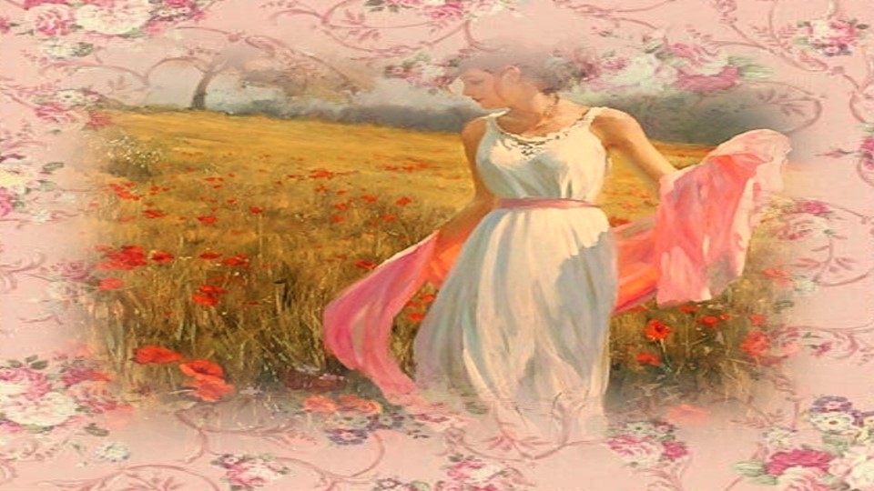

Slide 13

Cléo Menegatt
Laura Lopes

Slide 14
Imagens: Internet e Acervo Pessoal
Texto: Laura Lopes
Música: Release me –Engelbert Instrumental
http://www.sergrasan.com.br/cleoslides
Canal no Youtube:
http://www.youtube.com/c/CleoniceMenegattGoelzer
Criação, Formatação e Edição:
Cléo Menegatt
cmenegatt2016@gmail.com

